Slide 1
Tobaksvanor i Sverige 2003-2019
www.can.se
Notes:
1

Slide 2
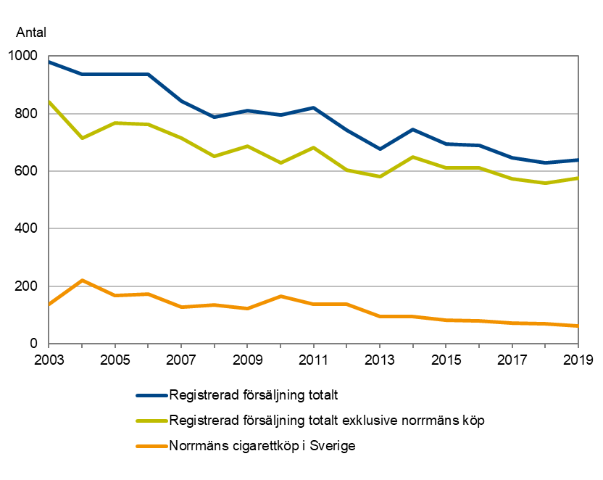
Den inhemska cigarettförsäljningen med och utan korrigering för norrmäns cigarettköp i Sverige. Antal cigaretter per capita 15 år och äldre. 2003–2019.
1

Slide 3
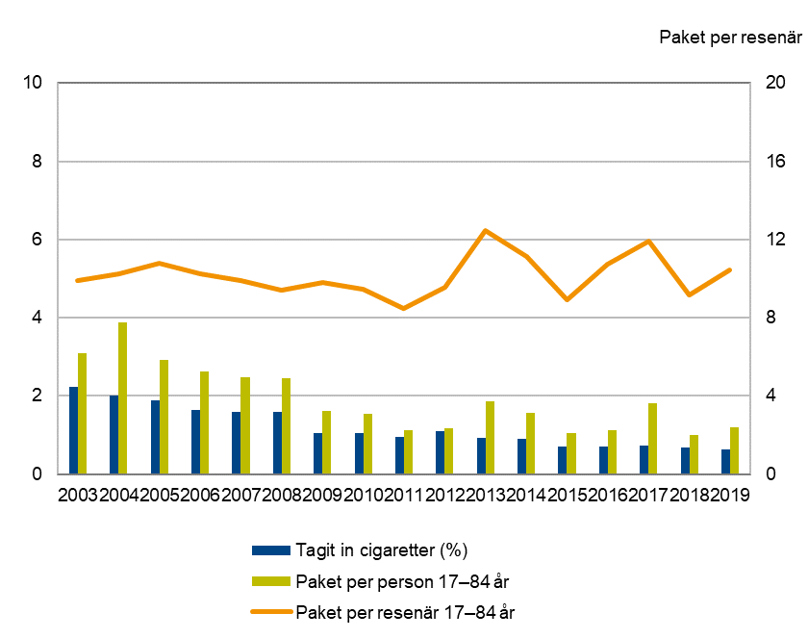
Andelen som tagit in cigaretter i samband med utlands- resor och antal införda paket per resenär respektive respondent 17–84 år. 2003–2019. (Perioden 2007–2013: 16–80 år och 2014–2019: 17–84 år).
2

Slide 4
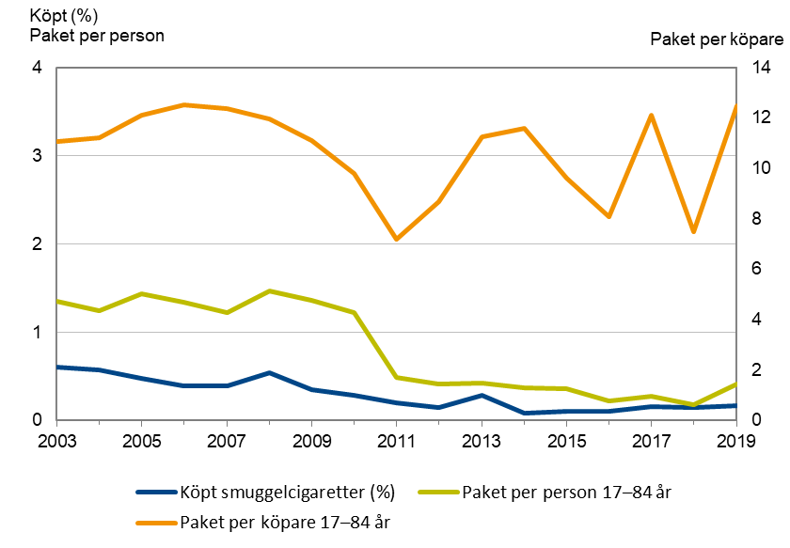
Andelen svenskar som köpt smuggelcigaretter samt antal köpta paket per köpare och per capita 17–84 år (3-års glidande medelvärden). 2003–2019. (Perioden 2007–2013: 16–80 år och 2014–2019: 17–84 år).
3

Slide 5
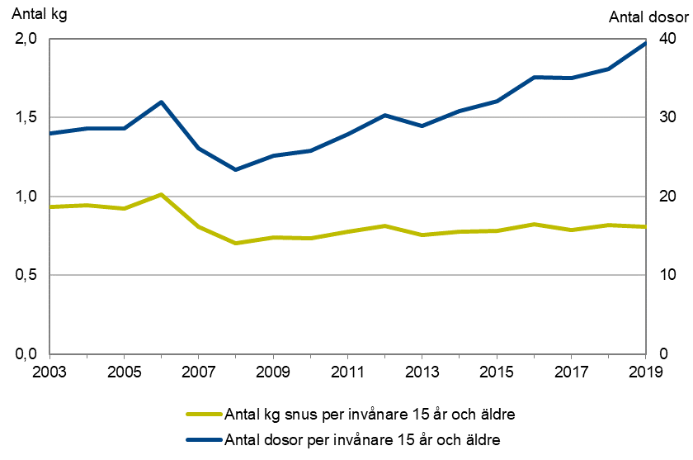
Den inhemska snusförsäljningen uttryckt i antal kg respektive antal dosor per invånare 15 år och äldre. 2003–2019.
4

Slide 6
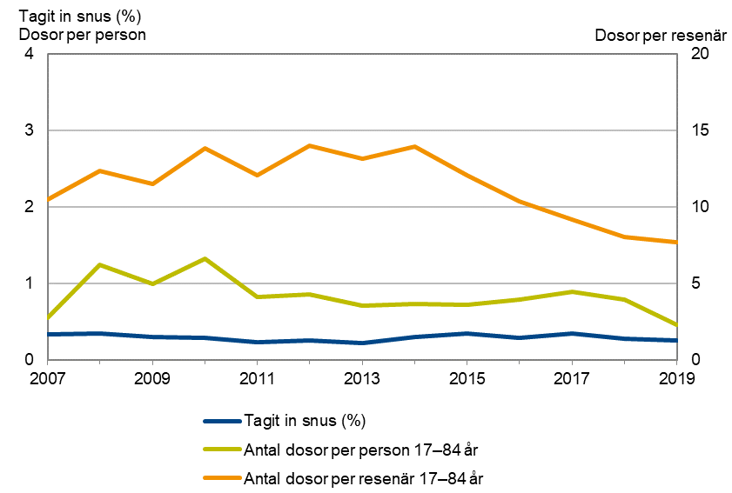
Andelen som tagit in snus i samband med utlandsresor, antal dosor per respondent respektive resenär 17–84 år. 2007–2019. (Perioden 2007–2013: 16–80 år och 2014–2019: 17–84 år).
5

Slide 7
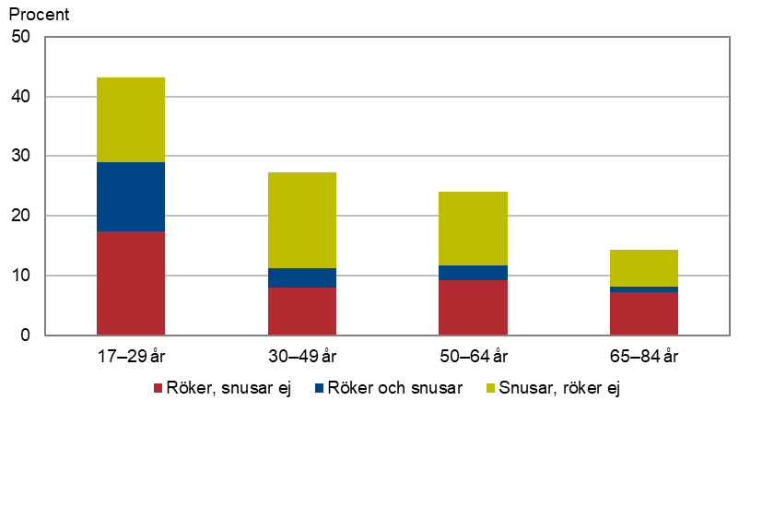
Andelar i olika åldersgrupper i befolkningen som under de senaste 30 dagarna rökt, snusat eller gjort både och. 17–84 år. 2019.
7

Slide 8
Andelen män och kvinnor i befolkningen som under de senaste 30 dagarna rökt, snusat eller gjort både och. 17–84 år. 2007–2019.
6

Slide 9
Andelen män och kvinnor i befolkningen som rökt de senaste 30 dagarna; sporadiskt, dagligen och totalt. 17–84 år. 2003–2019.
8

Slide 10
Andelar i olika åldersgrupper i befolkningen som under de senaste 30 dagarna rökt dagligen eller sporadiskt. 17–84 år. 2019.
9

Slide 11
Självrapporterad årskonsumtion av cigaretter. Genomsnittligt antal cigaretter per år bland dagligrökare, sporadiska rökare samt rökare totalt. 17–84 år. 2003-2019.
10

Slide 12
Självrapporterad årskonsumtion av cigaretter i befolkningen 17–84 år samt fördelat på åldersgrupper. 2003–2019.
11

Slide 13
Andelen som rökt de senaste 30 dagarna, totalt, dagligen eller sporadiskt samt den genomsnittliga veckokonsumtionen av cigaretter per rökare. Fördelat på januari-juni respektive juli-december 2019. 17–84 år.
11

Slide 14
Andelen män och kvinnor i befolkningen som snusat de senaste 30 dagarna; sporadiskt, dagligen och totalt. 17–84 år. 2007–2019.
12

Slide 15
Andelar i olika åldersgrupper i befolkningen som under de senaste 30 dagarna snusat dagligen eller sporadiskt. 17–84 år. 2019.
13

Slide 16
Självrapporterad årskonsumtion av snusdosor. Genomsnittligt antal dosor per år bland dagligsnusare, sporadiska snusare samt snusare totalt. 17–84 år. 2007–2019.
13

Slide 17
Andelar i olika åldersgrupper och kön i befolkningen som under de senaste 30 dagarna använt e-cigaretter dagligen eller sporadiskt. 17–84 år. 2019.
15

Slide 18
Andelen e-cigarettanvändare som också har använt andra tobaksprodukter under de senaste 30 dagarna. 17–84 år. 2017-2019.
14

